Slide 1
과목_학년학기_단원 | suh_h_0402_03
차시명 | 01 단원 도입
파일명 | suh_h_0402_03_0001
검토 | 담당
수학팀 | 오승태
문서 HISTORY
번호 | 버전 | 문서 작성일 | 내용 비고 | 작성자 (내선번호) | 검토자
1 | V 1.0 | 2022.06.07 | 문서 발생 | 김범수
2 | V 2.0 | 2022.06.10 | 1차 수정 | 오승태
3 | V 2.0 | 2022.06.13 | 2차 검토 |  | 김예림
4 | V 3.0 | 2022.06.13 | 2차 수정 | 오승태
5 | V 3.0 | 2022.06.13 | 3차 검토 |  | 김예림
6 | V 4.0 | 2022.06.13 | 3차 수정 | 오승태
7 | V 5.0 | 2022.06.13 | 4차 검토 및 수정 |  | 김예림
8
9
10
11

Slide 2
학습 단계 | 자료명 |  | 프레임 수 | 교과서 정보 | 파일명 | 자료 형태
도입 | 생각 열기 | 수학 퀴즈 | 1 |  | suh_h_0402_03_0001_101_1.html | Html5
전개 | 애니 | [도입 애니메이션] 운동의 열량 | 1 | 수학 50~51쪽, 수학 익힘 38~39쪽 | suh_h_0402_03_0001_201_1.html | Html5(애니)
전개 | 단원 이야기 | [단원 이야기] 그림 속 상황 살펴보기 | 1 | 수학 50~51쪽, 수학 익힘 38~39쪽 | suh_h_0402_03_0001_202_1.html | Html5
전개 | 선수 학습 | 선수 학습 내용 살펴보기 | 1 |  | suh_h_0402_03_0001_203_1.html | Html5
전개 | 활동 | [활동 +] 무엇을 배울까요 | 1 |  | suh_h_0402_03_0001_204_1.html | Html5
정리 | 차시 예고 | 다음 시간에 배울 내용 | 1 |  | suh_h_0402_03_0001_301_1.html | Html5
총 프레임 수 |  |  | 6
내용 | 폰트 사이즈(px)
소발문 | 40
대발문 | 40
정답 텍스트(파란색 bold) | 40
말풍선 | 38
미니 팝업 | 35
미니 팝업 상단 텍스트 | 25
풀이 팝업 | 35
수학 퀴즈(타이틀) | 40
수학 퀴즈 상단 텍스트(내용) | 40
수학 퀴즈 하단 텍스트(선수 학습 단원 부분) | 35
(기본) 받아올림/받아내림 | 25
(풀이 팝업창 내) 받아올림/받아내림 | 20

Slide 3
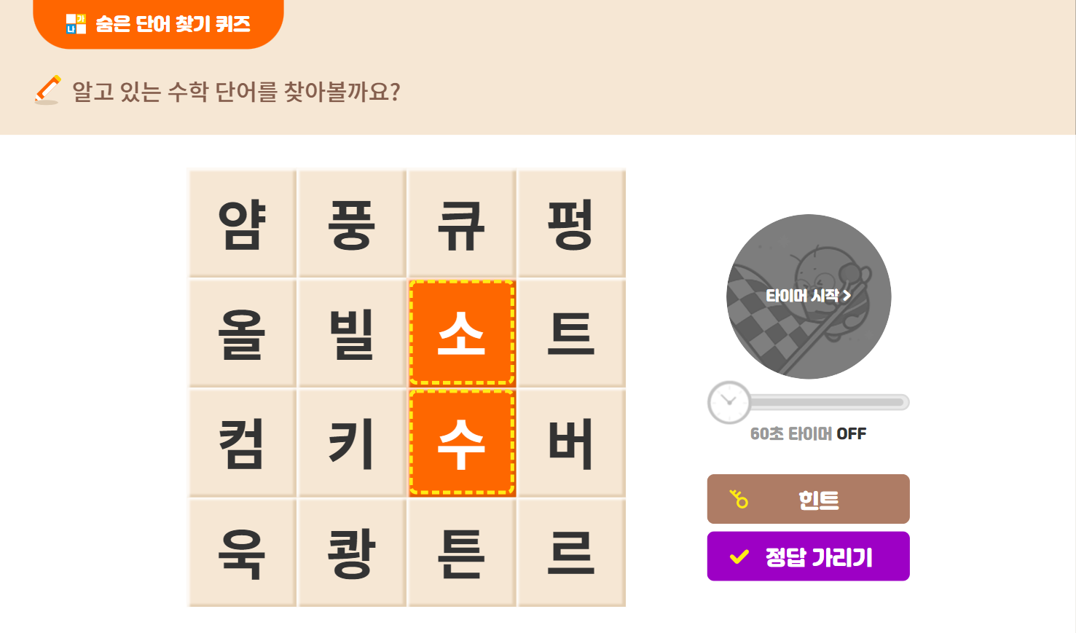
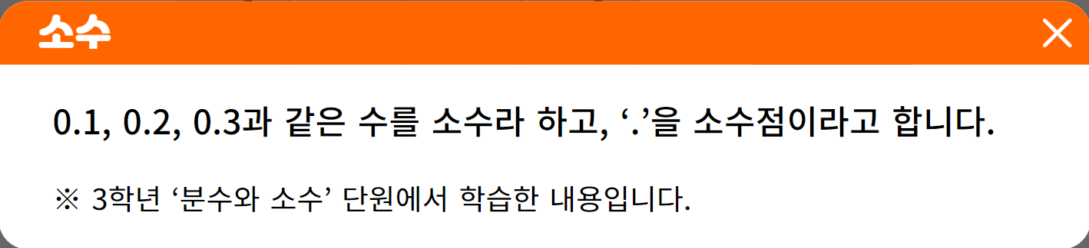
suh_h_0402_03_0001_101_1
Θ Description & Function
기존 개발물 그대로 활용
https://cdata2.tsherpa.co.kr/tsherpa/MultiMedia/Flash/2020/curri/index.html?flashxmlnum=ost1208&classa=A8-C1-42-MM-MM-04-04-01-0-0-0-0&classno=MM_42_04/suh_0402_03_0001/suh_0402_03_0001_101_1.html
#1
40px
35px

Slide 4
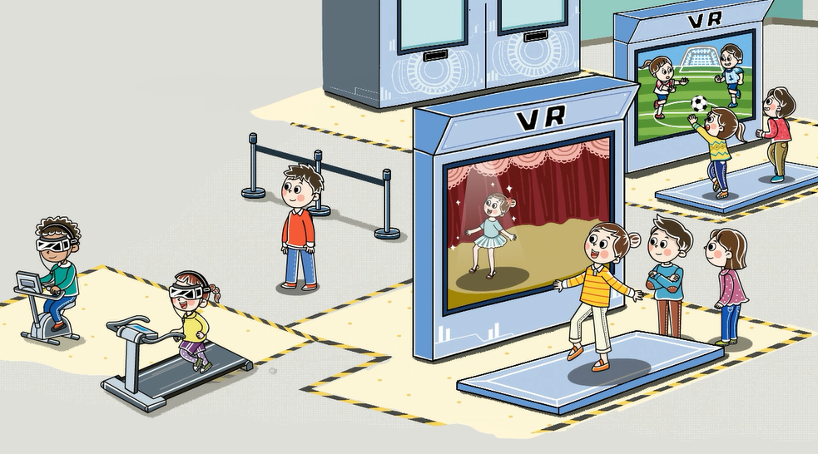
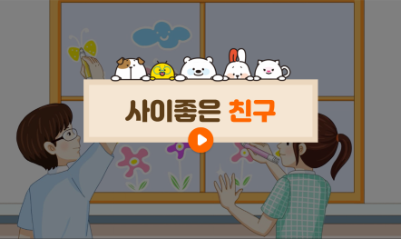
suh_h_0402_03_0001_201_1
Θ Description & Function
[애니 DVD 개발물]
초등 수학\3_002_2015개정\수학 4-2 지도서\app\resource\contents\lesson03\ops\3\media\mp4
[애니 게이트 참고 화면]
운동의 열량
애니 파일명 | 3_intro.mp4

Slide 5
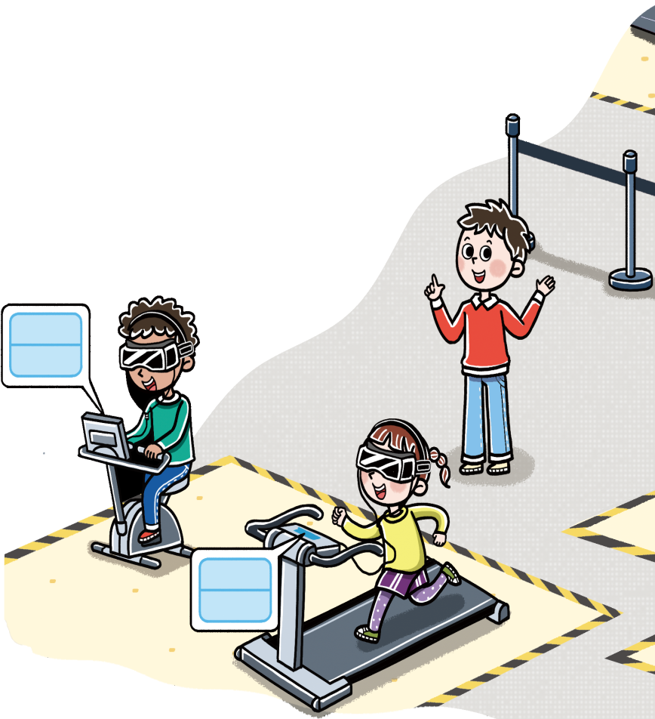


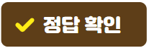
suh_h_0402_03_0001_202_1
Θ Description & Function
다음 그림의 상황에 대하여 이야기해 봅시다.
1. 말풍선 소스 사용.
이미지 및 말풍선 위 마우스 오버 시 회색 테두리 효과 있음
2. 이미지 내 텍스트 지우고 새로 쓰기
3. 확대 버튼 클릭 시 풀 팝업창( 다음 슬라이드)
4. 답 칸 클릭하면 답 나타남. 정답 확인 버튼은 정답 가리기로 토글 됨.
물음 1
물음 2
물음 3
물음 4
물음 5
물음 6
그림은 가상 현실 체험관입니다. 학생들은 무엇을 체험하고 있나요?
#1
둘 중 열량을 더
소모한 사람은
누구일까?
운동으로 소모한
열량이 소수로
나오네.
자전거 타기와 달리기를 체험하고 있습니다.
#2
열량 소모량
체조 경기를 체험하고 있습니다.
8.54 kcal
축구 경기를 체험하고 있습니다.
#2
열량 소모량
9.84 kcal
#3
#4
삽화 파일명 | LH 서버 > 원본 삽화 폴더 > 3단원 > (도비라)4-2-3(1005).psd

Slide 6

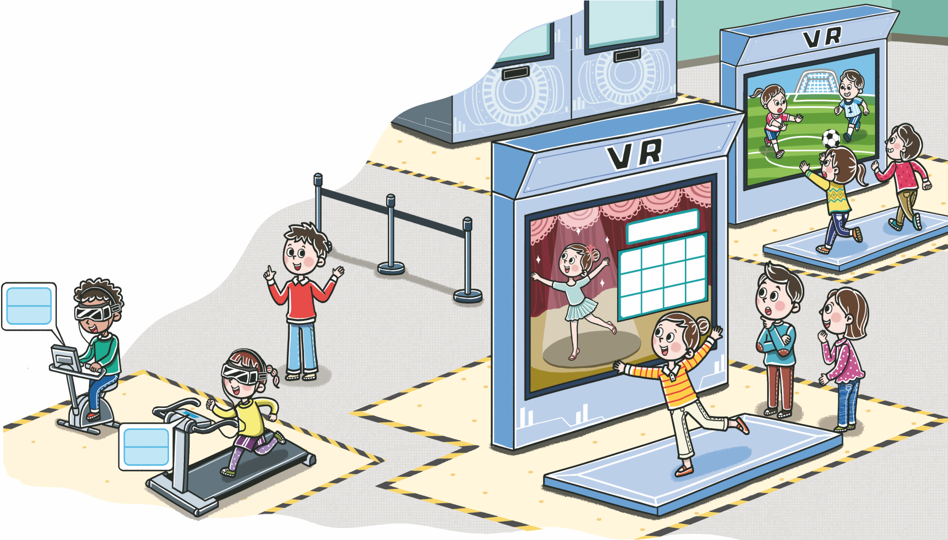

suh_h_0402_03_0001_202_1
#1
Θ Description & Function
#2
< 확대 버튼 클릭 시 나타나는 화면>
확대 기능
말풍선 소스 사용
3. 이미지에 텍스트는 지우고 새로 쓰기. 텍스트는 빈 칸에 최대한 꽉 차게 들어갈 수 있도록 글씨 크기를 키워주세요.
둘 중 열량을 더
소모한 사람은
누구일까?
샛별이 점수의 합은
얼마일까?
운동으로 소모한
열량이 소수로
나오네.
#3
운동 결과
1회
2회
이름
8.06
7.50
샛별
열량 소모량
#3
8.54 kcal
#3
열량 소모량
1회와 2회의
점수의 차는
얼마 일까?
9.84 kcal
체조 경기는 점수가
소수로 나오네.

Slide 7
suh_h_0402_03_0001_202_1
Θ Description & Function
다음 그림의 상황에 대하여 이야기해 봅시다.
1. 답 칸 클릭하면 답 나타남. 정답 확인 버튼은 정답 가리기로 토글 됨.
물음 1
물음 2
물음 3
물음 4
물음 5
물음 6
그림에서 소수가 나오는 상황은 무엇인가요?
둘 중 열량을 더
소모한 사람은
누구일까?
운동으로 소모한
열량이 소수로
나오네.
운동으로 소모한 열량이 소수로 나옵니다.
체조 경기의 점수가 소수로 나옵니다.
열량 소모량
8.54 kcal
열량 소모량
9.84 kcal
#1

Slide 8
suh_h_0402_03_0001_202_1
Θ Description & Function
다음 그림의 상황에 대하여 이야기해 봅시다.
1. 답 칸 클릭하면 답 나타남. 정답 확인 버튼은 정답 가리기로 토글 됨.
물음 1
물음 2
물음 3
물음 4
물음 5
물음 6
그림에서 궁금해하는 것은 무엇인가요?
둘 중 열량을 더
소모한 사람은
누구일까?
운동으로 소모한
열량이 소수로
나오네.
자전거 타기를 체험하고 있는 학생과 달리기를 체험하고 있는 학생 중 열량을 더 소모한 사람은 누구인지 궁금해합니다.
열량 소모량
8.54 kcal
샛별이 점수의 합은 얼마인지 궁금해합니다.
열량 소모량
1회와 2회의 점수의 차는 얼마인지 궁금해합니다.
9.84 kcal
#1

Slide 9
suh_h_0402_03_0001_202_1
Θ Description & Function
다음 그림의 상황에 대하여 이야기해 봅시다.
1. 답 칸 클릭하면 답 나타남. 정답 확인 버튼은 정답 가리기로 토글 됨.
물음 1
물음 2
물음 3
물음 4
물음 5
물음 6
자전거 타기를 체험하고 있는 학생과 달리기를 체험하고 있는 학생 중 열량을 더 소모한 사람을 알려면 어떻게 해야 할까요?
둘 중 열량을 더
소모한 사람은
누구일까?
운동으로 소모한
열량이 소수로
나오네.
두 소수의 크기를 비교해야 합니다.
열량 소모량
8.54 kcal
열량 소모량
9.84 kcal
#1
삽화 파일명 | LH 서버 > 원본 삽화 폴더 > 3단원 > (도비라)4-2-3(1005).psd

Slide 10
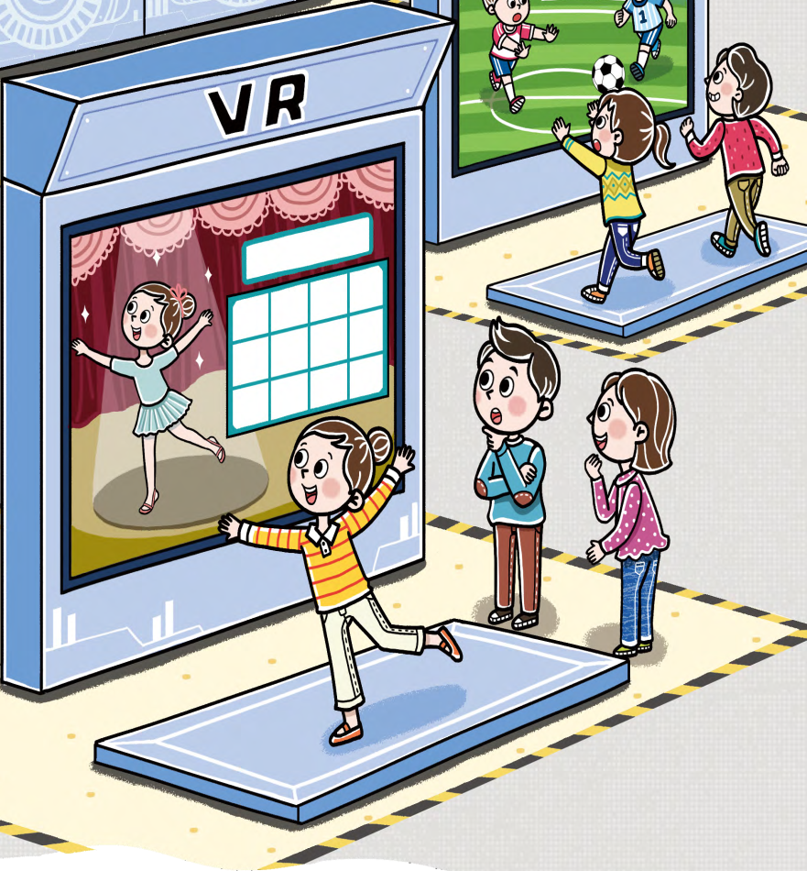
suh_h_0402_03_0001_202_1
Θ Description & Function
다음 그림의 상황에 대하여 이야기해 봅시다.
1. 확대 버튼 클릭 시 풀 팝업창(6번 슬라이드)
2. 답 칸 클릭하면 답 나타남. 정답 확인 버튼은 정답 가리기로 토글 됨.
물음 1
물음 2
물음 3
물음 4
물음 5
물음 6
샛별이 점수의 합을 알려면 어떻게 해야 할까요?
샛별이 점수의 합은
얼마일까?
1회와 2회의 점수를 더합니다.
운동 결과
이름
1회
2회
7.50
8.06
샛별
체조 경기는 점수가
소수로 나오네.
1회와 2회의
점수의 차는 얼마
일까?
#1
#2
삽화 파일명 | LH 서버 > 원본 삽화 폴더 > 3단원 > (도비라)4-2-3(1005).psd / 이미지 내 텍스트 새로 써주세요.

Slide 11
suh_h_0402_03_0001_202_1
Θ Description & Function
다음 그림의 상황에 대하여 이야기해 봅시다.
1. 답 칸 클릭하면 답 나타남. 정답 확인 버튼은 정답 가리기로 토글 됨.
물음 1
물음 2
물음 3
물음 4
물음 5
물음 6
1회와 2회의 점수의 차를 알려면 어떻게 해야 할까요?
샛별이 점수의 합은
얼마일까?
높은 점수에서 낮은 점수를 뺍니다.
운동 결과
이름
1회
2회
7.50
8.06
샛별
체조 경기는 점수가
소수로 나오네.
1회와 2회의
점수의 차는 얼마
일까?
#1

Slide 12






suh_h_0402_03_0001_203_1
#1
Θ Description & Function
[선수 학습 내용 알아보기]
2. 탭 이벤트
3. 전자저작물(DVD) 아이콘 사용 초등 수학\3_002_2015개정\수학 4-2 지도서\app\resource\contents\lesson03\ops\3\3_0_02.html
4. 손가락 버튼 클릭 시 아래 말풍선 나타남. 말풍선 처음에는 보이지 않음. 손가락 깜박이는 효과 있음
5. 이너 버튼(페이지 2개)
6. 정답 확인 없음
#2
물음 1
물음 2
#3
소수
1
10
#4
9
10
＝0.9
＝0.1
영 점 일
영 점 구
#5
#6

Slide 13






suh_h_0402_03_0001_203_1
Θ Description & Function
1. 읽기, 쓰기 약물
2. 답 칸 클릭하면 답 나타남. 정답 확인 버튼은 정답 가리기로 토글 됨.
물음 1
물음 2
소수
#1
1과 0.4만큼
1.4
일 점 사
0
1
2
1.4
#2
삽화 파일명 | 3_0_02_02.svg / 이미지 내 텍스트는 지우고 새로 써주세요. 초등 수학\3_002_2015개정\수학 4-2 지도서\app\resource\contents\lesson03\ops\3\images\3_0

Slide 14

suh_h_0402_03_0001_203_1
Θ Description & Function
1. 손가락 버튼 클릭 시 아래 말풍선 나타남. 말풍선 처음에는 보이지 않음. 손가락 깜박이는 효과 있음
2. 답 칸 클릭하면 답 나타남. 정답 확인 버튼은 정답 가리기로 토글 됨.
물음 1
물음 2
소수의 크기 비교
7.9
#1
8.1
7.9는 0.1이 79개
8.1은 0.1이 81개
#2

Slide 15



suh_h_0402_03_0001_204_1
Θ Description & Function
단원 학습 목표
[단원 학습 목표]
2. 천재교과서 캐릭터 사용. 캐릭터 또는 말줄임 버튼을 각각 클릭하면 상단에 말풍선과 함께 음성이 나옴 (다음 슬라이드)
#1
1
#2
#2

Slide 16
suh_h_0402_03_0001_204_1
Θ Description & Function
단원 학습 목표
1. 내레이션: 재 클릭 시 말풍선이 사라지고 내레이션 멈춤.
1
소수의 크기 비교에
대해 배울 것 같아요.
소수의 덧셈과 뺄셈에 대해 배울 것 같아요.
#1
suh_h_0402_03_0001_204_1_1
내레이션: 켄 캐릭터(남)
소수의 크기 비교에 대해 배울 것 같아요.
#2
#1
#2
suh_h_0402_03_0001_204_1_2
내레이션: 보니 캐릭터(여)
소수의 덧셈과 뺄셈에 대해 배울 것 같아요.

Slide 17


suh_h_0402_03_0001_301_1
Θ Description & Function
#1
[다음 시간에 배울 내용]
1
다음 시간에는 무엇을 배울까요?
소수 두 자리 수를 알아볼까요
52~55쪽
40~41쪽

